Slide 1


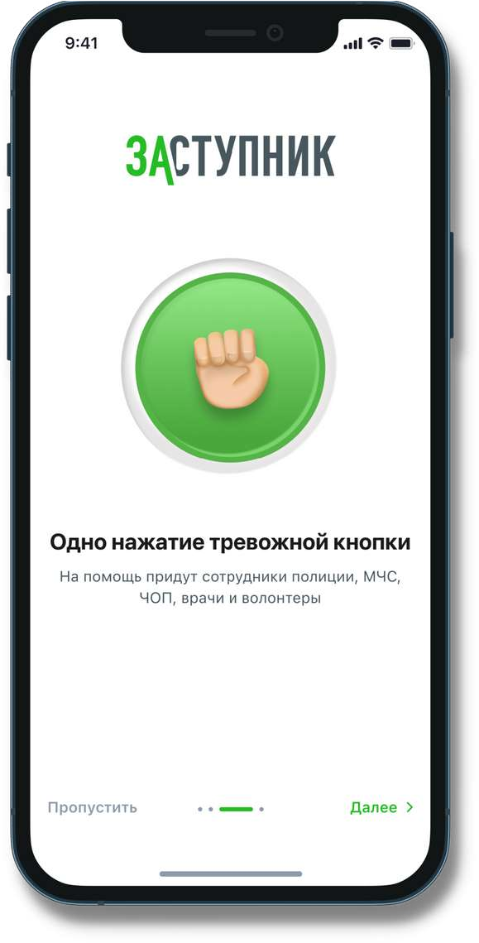
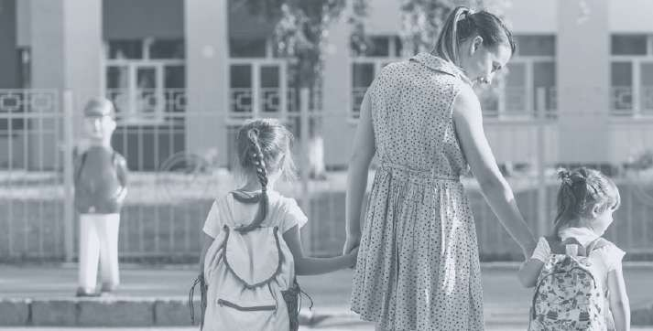


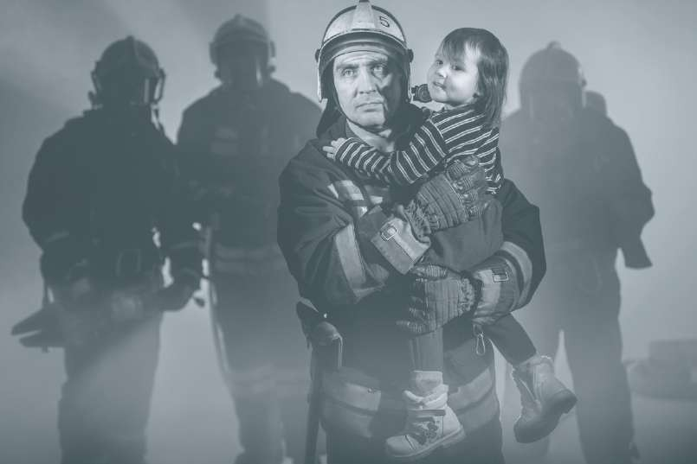






ЗАСТУПНИК
СОЦИАЛЬНЫЙ ПРОЕКТ
БЕСПЛАТНОЕ МОБИЛЬНОЕ ПРИЛОЖЕНИЕ,
КОТОРОЕ СПАСАЕТ
ДЕТЕЙ, ПОПАВШИХ В БЕДУ
Время оказания помощи в регионах
с развитым сообществом «Заступник» в настоящее время - от 2 минут
ОДНО НАЖАТИЕ
ТРЕВОЖНОЙ КНОПКИ
и на помощь придут
экстренные службы
и волонтеры сообщества
«Заступник»
Лауреат Премии Рунета - 2023
Премия Workspace Digital Awards 2023
Премия рейтинг Рунета - 2023
Победитель
Tagline Awards 2023

Slide 2


«ЗАСТУПНИК» ПРИЗВАН РЕШИТЬ МАСШТАБНУЮ
И АМБИЦИОЗНУЮ ЗАДАЧУ:
снижение количества преступлений сексуального характера в отношении детей
снижение числа похищенных и пропавших детей, обеспечение поиска и возвращения ребенка в первые минуты после пропажи
снижение числа подростковых драк, подростковой жестокости, буллинга
снижение числа несчастных случаев и травматизма
снижение числа осложнений после ДТП и случаев травматизма, вследствие скорейшего оказания первой медицинской помощи
снижение количества нападений домашних или диких животных на детей
снижение числа противоправных действий в отношении детей
ОБЕСПЕЧИТЬ ФИЗИЧЕСКУЮ БЕЗОПАСНОСТЬ ПОДАВЛЯЮЩЕГО БОЛЬШИНСТВА ДЕТЕЙ
НА ТЕРРИТОРИИ РОССИИ
РЕЗУЛЬТАТ
РАБОТЫ ПРОЕКТА —
значительное снижение статистики преступлений и несчастных случаев
с детьми
01

Slide 3

ОДНО НАЖАТИЕ ТРЕВОЖНОЙ КНОПКИ —
и на помощь придут сотрудники полиции, МЧС, ЧОП, врачи
и волонтеры
НА ПОМОЩЬ
3
ВСЕ СИГНАЛЫ О ПОМОЩИ
УЖЕ ЧЕРЕЗ СЕКУНДЫ
после нажатия ребенком тревожной кнопки будут оповещены родители и доверенные взрослые, а профессионалы и волонтеры смогут быстро прийти на помощь
КРУГЛОСУТОЧНО КОНТРОЛИРУЕТ ШТАБ ПРОФЕССИОНАЛЬНЫХ
ОПЕРАТОРОВ И ЭКСПЕРТОВ
ПО БЕЗОПАСНОСТИ
>100 000
ВОЛОНТЕРОВ ЗАДЕЙСТВОВАНЫ В ПРОЕКТЕ
ИДУЩИЙ НА СИГНАЛ О ПОМОЩИ ВИДИТ НА КАРТЕ ПРИЛОЖЕНИЯ:
ОСВОД, ВДПО, «Центроспас», поисковые отряды, а также добровольцы цифровой волонтерской сети «Заступник»
где находится ребенок
может построить до него кратчайший маршрут
слышит в режиме онлайн что вокруг него происходит
находится в контакте с родителями ребенка
02

Slide 4


СНИЖЕНИЕ СТАТИСТИКИ ЧРЕЗВЫЧАЙНЫХ ПРОИСШЕСТВИЙ С ДЕТЬМИ
В ПИЛОТНОМ РЕГИОНЕ Г. ОМСК
ВО ВРЕМЯ РАБОТЫ «ЗАСТУПНИКА» (2022 ГОД)
СНИЖЕНИЕ
Преступлений против жизни и здоровья детей
34%
40%
16%
Впервые за долгие
на
годы были найдены ВСЕ похищенные и пропавшие дети!
663 ребенка
Несчастных случаев на воде
на
Сексуальных преступлений против несовершеннолетних
на
Детских суицидов
в 3 раза
33%
35%
и ВСЕ они возвращены родителям живыми!
Хищение у детей и подростков
на
Факты истязания детей
на
* Доклад о результатах деятельности и оценки соблюдения прав и законных интересов детей на территории Омской области в 2022 году
Снижение случаев подростковой жестокости, драк и буллинга
03

Slide 5





₁ ₃₁₁ экстренных ситуаций, в которых были
задействованы операторы колл-центра
«Заступник» и эксперты по безопасности
_{~ 3 000} обращений в чат поддержки
«Заступник»
*КАЖДОЕ ВОСЬМОЕ
2-4
МИНУТЫ
РЕЗУЛЬТАТЫ РАБОТЫ
«ЗАСТУПНИКА» ЗА 2023 ГОД
происшествие с детьми от общей статистики
в пилотных регионах благополучно разрешилось с помощью приложения «Заступник»
время оказания помощи от момента вызова
до ее получения
*% от общего количества всех ЧП, исходя из случаев на 1000 детей, в школах участвующих в апробации «Заступник»
4 536
ОБЩЕЕ КОЛИЧЕСТВО ВЫЗОВОВ О ПОМОЩИ ОТ ДЕТЕЙ В ПИЛОТНЫХ РЕГИОНАХ
пожары
ДТП
пропажи детей
нападения бродячих собак
Тысячи публикаций и отзывов о приложении
«Заступник» в социальных сетях
ЧП на воде
травмы
буллинг/ драки
преследования незнакомыми людьми
бытовые случаи
79% всех случаев разрешилось родителями или родственниками из круга доверия
04

Slide 6
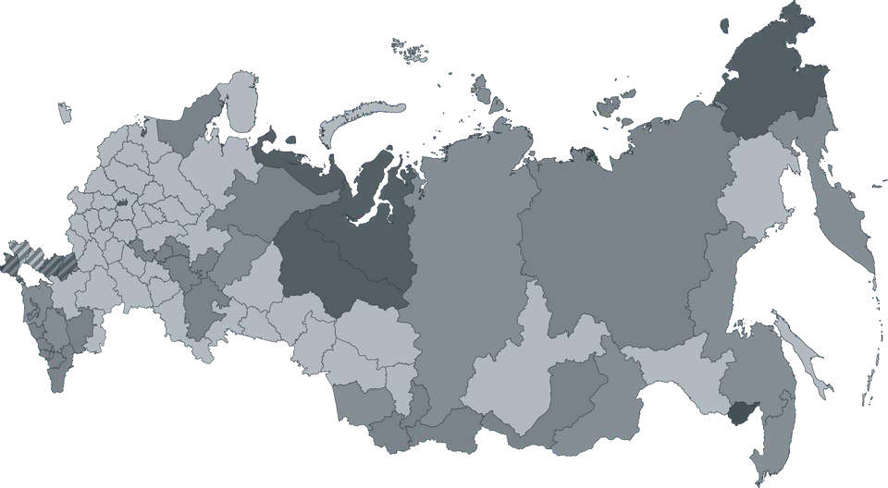


В МИССИЮ «ЗАСТУПНИКА»
уже поверили и участвуют в реализации проекта
«ЗАСТУПНИК » РАЗВИВАЕТСЯ ВО ВСЕХ РЕГИОНАХ РОССИИ
География распространения
проекта
2 311 директоров школ
и они включились в проект
Более 15 000 педагогов и воспитателей - именно они основные соратники
«Заступника», которые продвигают его в школах
1 396 родительских комитетов
Инновационный центр
«Сколково» - проект
«Заступник» в 2023 году стал резидентом
Министерство просвещения РФ рекомендует проект
к продвижению в учебных заведениях в РФ
Руководители 816 муниципальных образований
Фонд развития интернет- инициатив при Министерстве цифрового развития РФ
Специалисты экстренных служб, эксперты
по безопасности, участники специализированных
волонтерских организаций и поисковых отрядов
Сообщество экспертов IT отрасли в части используемых технических решений
и совместных разработок
157 391 4 536
1 млн
Количество пользователей
Количество
обработанных сигналов помощи от детей
Прогнозируемое число пользователей проекта к концу 2024 года
«ЗАСТУПНИК»
вошел в ТОП проектов Агентства стратегических инициатив
Фонд развития интернет-инициатив и Министерство цифрового развития рекомендовали проект «Заступник» в федеральный
проект «Цифровые технологии» и национальную программу
«Цифровая экономика России»
05

Slide 7
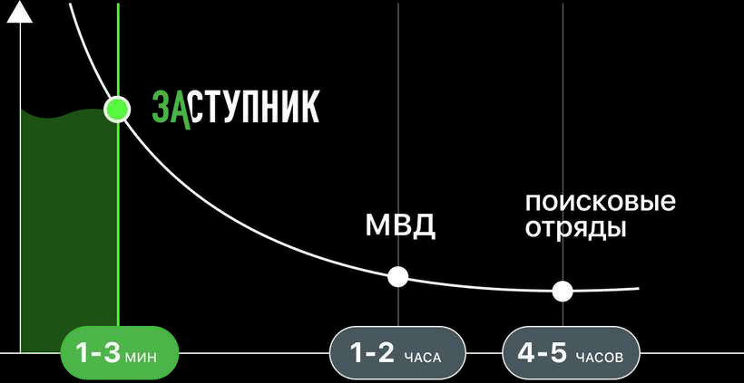
_{80%} случаев
ПРОБЛЕМАТИКА
СТАТИСТИКА В РОССИИ
трагедии
КАЖДЫЕ 33 МИНУТЫ
КАЖДЫЕ 15 МИНУТ
КАЖДЫЕ 5 МИНУТ
КАЖДЫЕ 1,5 ЧАСА
ребенок становится жертвой преступления сексуального характера *
можно было бы избежать, если бы помощь приходила быстрее
ЗАСТУПНИК В 50-100 РАЗ БЫСТРЕЕ ЧЕМ ЛЮБЫЕ ЭКСТРЕННЫЕ СЛУЖБЫ ВЕРОЯТНОСТЬ СПАСЕНИЯ
теряется или похищается ребенок *
в России совершается преступление против ребенка*
погибает ребенок*
>15 000
>40 000
>103 000
>6 000
преступлений сексуального характера совершается в отношении детей
детей в год пропадают преступлений против
несовершеннолетних ежегодно в России
детей погибает ежегодно от внешних причин
t
* по данным Следственного комитета РФ и МВД РФ
06

Slide 8



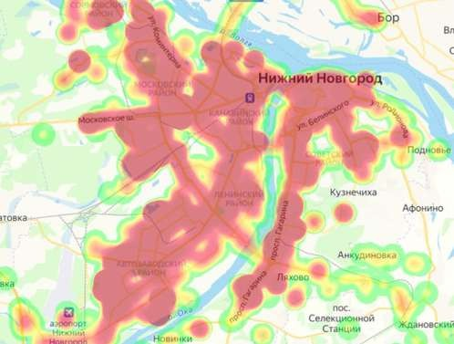
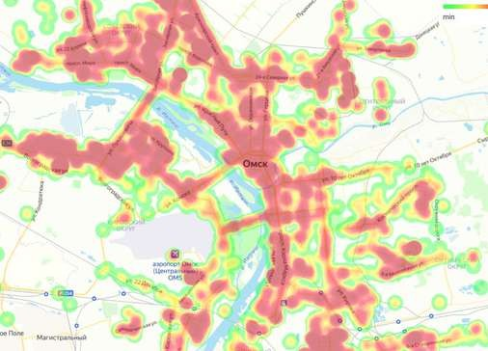


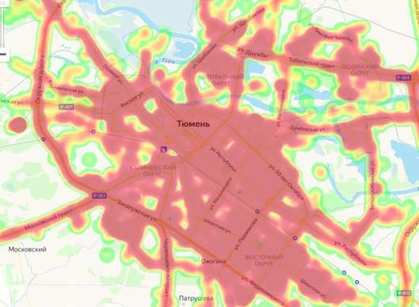
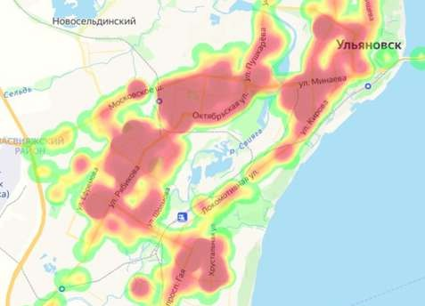





КАРТА ПОКРЫТИЯ
волонтерами проекта «Заступник» пилотных регионов и статистика вызовов о помощи
количество пользователей
min
max
НИЖНИЙ НОВГОРОД
31 133 пользователей
876 сигналов обработано
ОМСК
45 882
1 988
пользователей сигналов обработано
ТЮМЕНЬ
17 252 пользователей
598 сигналов обработано
УЛЬЯНОВСК
13 089
314
пользователей сигналов обработано
Вот так выглядят города с развитым сообществом «Заступник» на мониторах нашего ситуационного центра
Почему помощь приходит так быстро?
Потому что в городе высокая плотность покрытия нашими волонтерами
07

Slide 9




















НАУЧНО-ТЕХНИЧЕСКИЕ РАЗРАБОТКИ, ДОСТИЖЕНИЯ И ПРЕМИИ
СОТРУДНИЧЕСТВО ПО РАЗРАБОТКАМ ИНЖЕНЕРНО-ТЕХНИЧЕСКИХ РЕШЕНИЙ
Лауреат премии Рунета 2023 в номинации
«Детский рунет»
ФБГУ «Федеральный научно-клинический центр детей и подростков ФМБА России»
«Заступник» является резидентом научно-технического инновационного комплекса «Сколково»
Workspace Digital Awards 2023
Премия в номинации
«мобильные приложения»
ФГБУ «НМИЦ ТПМ» Министерства здравоохранения Российской Федерации
Победитель TAGLINE AWARDS 2023
в номинациях «Лучший массовый сервис»
«Лучший интегрированный проект» (digital + оффлайн)
ФГАОУ ВО Первый МГМУ
имени И.М. Сеченова Минздрава России (Сеченовский Университет)
Победитель Рейтинга Рунета 2023
в номинации «Сообщества и коммуникации»
Авторизованный партнер:
БФ «Помощь рядом» - социальный проект
«Яндекса»
«Технологии добра» - федеральный проект ПАО «Совкомбанк» и Skolkovo Fintech Hub
Проект имеет собственные уникальные запатентованные алгоритмы работы цифровой платформы
Фонд развития интернет-инициатив и Министерство цифрового развития рекомендовало проект «Заступник» в федеральный проект «Цифровые
технологии» и национальную программу
«Цифровая экономика России»
ЗОЛОТОЙ МЕДВЕЖОНОК
kidsaward.ru
08

Slide 10


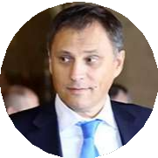
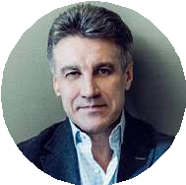
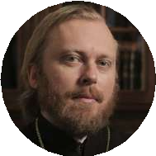
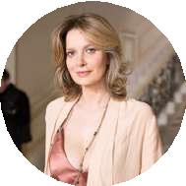
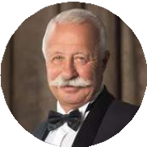
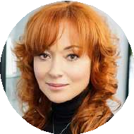
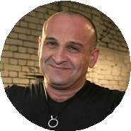
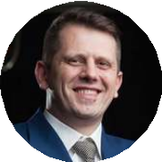
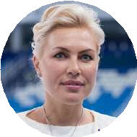
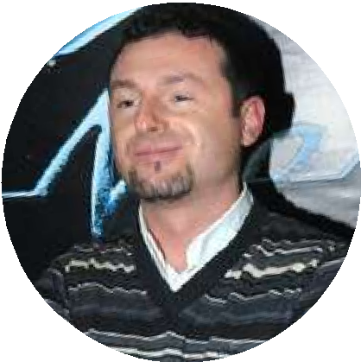
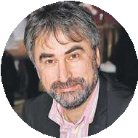
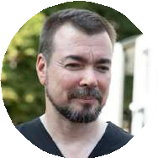
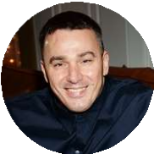
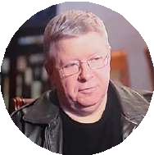
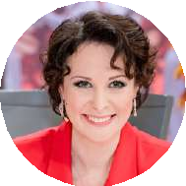
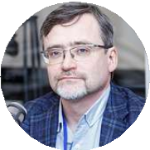
АМБАССАДОРЫ
«ЗАСТУПНИКА»
Это апостолы нашего проекта.
Они популяризируют Заступник, участвуют в его развитии и помогают нам сделать его более функциональным и эффективным.
ОЛЕГ ВОЛЬНОВ
АЛЕКСЕЙ ПИМАНОВ
ИЕРЕЙ ФЁДОР ЛУКЬЯНОВ
АЛЕКСАНДРА ФЛОРИНСКАЯ
Заместитель генерального директора по общественно-политическому вещанию АО «Первый канал»
Режиссёр, сценарист, продюсер, журналист, ведущий правовой телевизионной программы «Человек и закон», генеральный директор телеканала «Звезда»
Председатель Патриаршей комиссии
по вопросам семьи, защиты материнства и детства
Актриса театра и кино
ЛЕОНИД ЯКУБОВИЧ
ВИКТОРИЯ ТАРАСОВА
АЛЕКСЕЙ ОГУРЦОВ
АЛЕКСЕЙ ТРОЦЮК
Телеведущий, актёр, народный артист Российской Федерации
Актриса театра и кино, телеведущая
Актер, каскадер, продюсер. Заслуженный артист РФ
Сценарист и продюсер: «Холоп»,
«Чебурашка», «Последний богатырь»,
«Вызов», «Слово пацана» и др.
НАТАЛЬЯ РАГОЗИНА
ЮРИЙ УСАЧЕВ
АЛЕКСАНДР ТОЛМАЦКИЙ
ИЛЬЯ ЗЯБКИН
Чемпионка мира по боксу среди профессионалов по версиям WIBF, IWBF, WIBA, WBA, WBC, WIBC и GBU.
Рекордсменка Книги рекордов Гиннеса
Композитор, диджей и продюсер. Создатель музыкальной группы «Гости из будущего»
Музыкальный продюсер
Директор Федерального научно- клинического центра детей и подростков ФМБА России
КИРИЛЛ АНДРЕЕВ
АЛЕКСАНДР ТОРШИН
ОЛЬГА ПОГОДИНА
ВАЛЕРИЙ ФЕДОРОВ
Солист группы
«Иванушки International»
МЧС, Зам. Председателя Общественного совета. Заслуженный юрист РФ
Актриса театра и кино, кинопродюсер, сценарист. Народная артистка РФ
Генеральный директор Всероссийского центра изучения общественного мнения (ВЦИОМ)
09

Slide 11
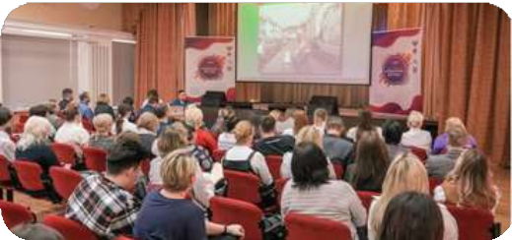
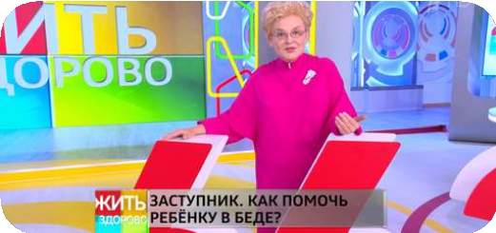


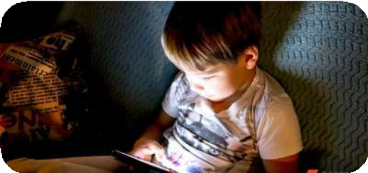
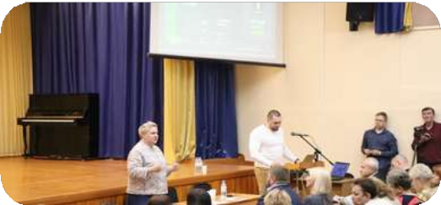
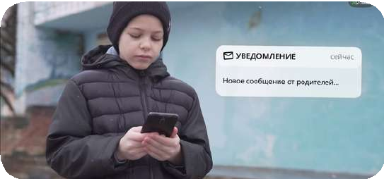










ПРЕССА О ПРОЕКТЕ
«ЗАСТУПНИК»
«Заступник»: в Нижегородской области представили
приложение для моментальной
помощи детям
читать
СОТНИ ПУБЛИКАЦИЙ В СМИ И РЕПОРТАЖЕЙ НА ТВ
Заступник,
как помочь ребенку?
Передача на Первом канале -
«Жить здорово»
смотреть
«Заступник» о причинах буллинга
читать
Координатор приложения
«Заступник» Петрухин: Деструктивный контент в YouTube "прошивает" сознание ребёнка
читать
«Заступник»: «Мы должны продвигать добрый контент на своих платформах,
а не на Youtube»
читать
В Омске директора школ обсудили приложение по поиску детей –
«Заступник»
читать
«Заступник» о киберрисках для детей в настоящем
и будущем
читать

Slide 12



ЧТО ПОЛУЧИТ ВАША
КОМПАНИЯ ОТ ПАРТНЕРСТВА С «ЗАСТУПНИКОМ»?
01
Повышение лояльности к Вашему Бренду
со стороны государственных структур всех уровней
03
Ассоциации Вашего Бренда с базовыми ценностями: безопасность, надежность, семья
05
Эффективный выход на целевые аудитории
«Родители» и «Дети» в любом регионе
07
Вклад в создание безопасной среды
в регионах присутствия Вашего Бренда
02
Участие в решении светлой и амбициозной задачи: спасении тысяч жизней детей в России. Вы будете знать:
где и сколько детей было спасено благодаря нашему партнерству
04
Создание масштабного, лояльного, таргетированного на конкретной территории и ассоциированного с вашим брендом комьюнити.
С высокой частотой коммуникаций между собой и брендом и возможностью получение персональных предложений от бренда,
в том числе UGC
06
Тимбилдинг: приглашение сотрудников и партнеров к участию в проекте
и объединение их общей идеей - миссией
и ценностями проекта
Нужная ЦА
Высокая конверсия
Скорость выхода на регион
Нативные инструменты
t
100%

Slide 13



ВМЕСТЕ
МЫ СМОЖЕМ СПАСТИ ТЫСЯЧИ ДЕТЕЙ!
Мы с пониманием и уважением относимся
к тому, что ежедневно неравнодушные люди и представители бизнеса находят возможным помогать конкретным детям, оказавшимся
в сложной жизненной ситуации.
ВМЕСТЕ С «ЗАСТУПНИКОМ» ВЫ МОЖЕТЕ ПОМОЧЬ СПАСТИ ТЫСЯЧИ ДЕТЕЙ!
ЗОЛОТОЙ МЕДВЕЖОНОК
kidsaward.ru
12

Slide 14

















СКАЧАЙ ПРИЛОЖЕНИЕ БЕСПЛАТНО!
ЗОЛОТОЙ МЕДВЕЖОНОК
kidsaward.ru
до ступно в
zastupnik.help
Александр
ПЕТРУХИН
+7 (903) 035 51 15
Мы
в социальных сетях

